Slide 4
25.10.1950, il Patriarca Agostini benedice la prima pietra per la nuova chiesa ad Altobello

Slide 6
Settembre 1950

Slide 14
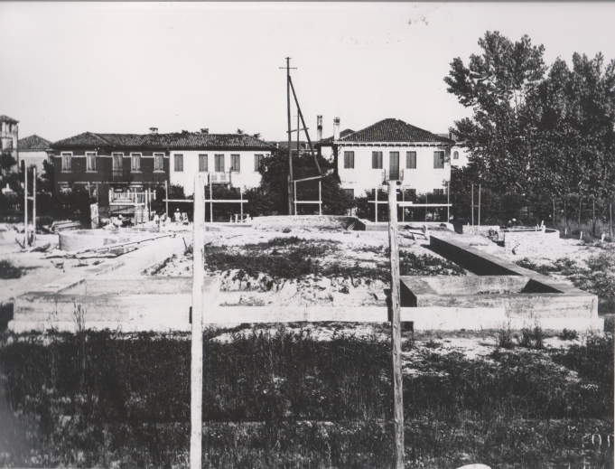
1950. Fondamenta chiesa di Altobello

